Slide 1

A NOVA CERTIFICAÇÃO PARA OS RPPS
A IMPORTÂNCIA E A OBRIGATORIEDADE DA PROFISSIONALIZAÇÃO E CERTIFICAÇÃO DE GESTORES, DIRIGENTES, CONSELHEIROS E SERVIDORES.

Slide 2


IMPORTÂNCIA

Slide 3


PROFISSIONALIZAÇÃO E CERTIFICAÇÃO
PROFISSIONALIZAÇÃO
CERTIFICAÇÃO:
CERTIFICAÇÃO INDIVIDUAL

Slide 4

IMPORTÂNCIA
PRINCÍPIO DA EFICIÊNCIA
BASES DE CONHECIMENTO
LEGISLAÇÃO
ATUÁRIA
CONTABILIDADE
OUTROS
EXCELÊNCIA DA E NA GESTÃO
AJUDA A CONHECER, ORGANIZAR E MELHORAR OS PROCESSOS DO RPPS,
AJUDA A EVITAR O RETRABALHO
REDUZIR CUSTOS
RACIONALIZAÇÃO.

Slide 5
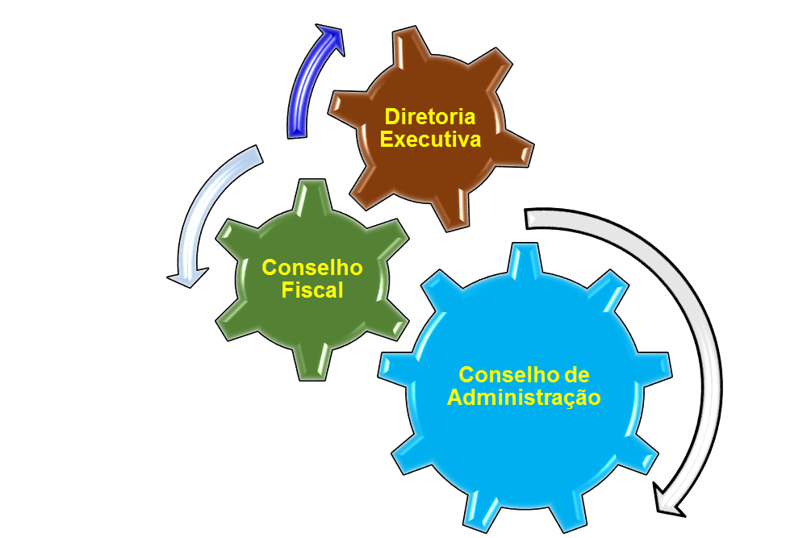

É PRECISO QUE AS ENGRENAGENS FUNCIONEM BEM AFINADAS…CASO CONTRÁRIO…
COMITÊ
DE
INVESTIMENTOS

Slide 6
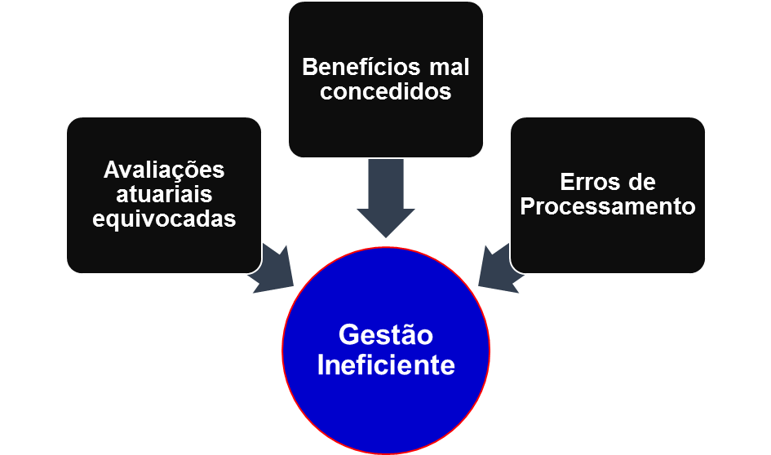



Slide 7

QUEM SE BENEFICIA COM A PROFISSIONALIZAÇÃO E CERTIFICAÇÃO?
OS PROFISSIONAIS
OS SEGURADOS
OS BENEFICIÁRIOS
O ENTE
A SOCIEDADE

Slide 8


Slide 9
PORTARIA ME/SEPT/SPREV Nº 6.182, DE 26 DE MAIO DE 2021
Autoriza a divulgação do Manual da Certificação Profissional que define os critérios de qualificação técnica das entidades certificadoras e os requisitos dos certificados, em cumprimento ao previsto no inciso II do art. 8º-B da Lei nº 9.717, de 27 de novembro de 1998, e da Portaria SEPRT/ME nº 9.907, de 14 de abril de 2020.

Slide 10
TIPOS DE CERTIFICAÇÃO:
I - CERTIFICAÇÃO DOS DIRIGENTES DO ÓRGÃO OU ENTIDADE GESTORA DO RPPS;
II - CERTIFICAÇÃO DOS MEMBROS DO CONSELHO DELIBERATIVO;
III - CERTIFICAÇÃO DOS MEMBROS DO CONSELHO FISCAL;
IV – CERTIFICAÇÃO DO RESPONSÁVEL PELA GESTÃO DOS RECURSOS E MEMBROS DO COMITÊ DE INVESTIMENTOS DO RPPS.

Slide 11
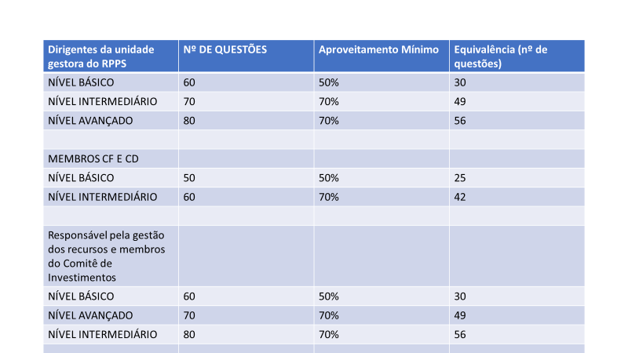

Slide 12
CONSELHO DELIBERATIVO
SEGURIDADE SOCIAL (3)
REGIMES PRÓPRIOS DE PREVIDÊNCIA SOCIAL – RPPS (5)
PLANO DE BENEFÍCIOS (5)
PLANO DE CUSTEIO (5)
GESTÃO ATUARIAL (5)
GESTÃO DE INVESTIMENTOS DOS RECURSOS PREVIDENCIÁRIOS (10)
RESPONSABILIDADE FISCAL E PREVIDENCIÁRIA (2)
CONTROLE INTERNO E EXTERNO (2)
REGULAÇÃO E FISCALIZAÇÃO (2)
CERTIFICAÇÃO INSTITUCIONAL - PRÓ-GESTÃO (6)
ADMINISTRAÇÃO PÚBLICA (3)
CRITÉRIOS DO CERTIFICADO DE REGULARIDADE PREVIDENCIÁRIA (2)

Slide 13
CONSELHO FISCAL
1 SEGURIDADE SOCIAL (3)
2. REGIMES PRÓPRIOS DE PREVIDÊNCIA SOCIAL – RPPS (5)
3. PLANO DE CUSTEIO (6)
4. GESTÃO ATUARIAL (5)
5. GESTÃO DE INVESTIMENTOS DOS RECURSOS PREVIDENCIÁRIOS (5)
6. GESTÃO CONTÁBIL (6)
7. RESPONSABILIDADE FISCAL E PREVIDENCIÁRIA (2)
8. CONTROLE INTERNO E EXTERNO (3)
9. REGULAÇÃO E FISCALIZAÇÃO (2)
10. CERTIFICAÇÃO INSTITUCIONAL - PRÓ-GESTÃO (5)
11.ADMINISTRAÇÃO PÚBLICA (5)
12. CRITÉRIOS DO CERTIFICADO DE REGULARIDADE PREVIDENCIÁRIA (3)

Slide 14
GESTÃO DOS RECURSOS E MEMBROS DO COMITÊ DE INVESTIMENTOS
1.REGIMES PRÓPRIOS DE PREVIDÊNCIA SOCIAL – RPPS (4)
2. GESTÃO ATUARIAL (4)
3. RESPONSABILIDADE FISCAL E PREVIDENCIÁRIA (2)
4. CERTIFICAÇÃO INSTITUCIONAL - PRÓ-GESTÃO (5)
5. COMPLIANCE E ÉTICA (2)
6. NOÇÕES BASICAS DE ECONOMIA (5)
7. LEGISLAÇÃO ESPECÍFICA DOS INVESTIMENTOS DO RPPS (10)
8. INSTRUMENTOS DE RENDA FIXA, RENDA VARIAVEL E DERIVATIVOS (8)
9. FUNDOS DE INVESTIMENTOS (20)

